Slide 1
9ª Conferencia internacional sobre revistas científicas de Ciencias Sociales y Humanidades
Logroño, 2019
El blog académico colaborativo
-un análisis del desarrollo de Aula Magna 2.0.-
Marta Ruíz-Corbella*, Blanca Arteaga-Martínez**, Ernesto López-Gómez*, Arturo Galán*
*Universidad Nacional de Educación a Distancia, UNED
** Universidad de Alcalá, UAH

Slide 2
2013/14
2014/15
2015/16
2016/17 (#10)
2017/18 (#12)
2018/19 (#14)
Objetivo
Canal de comunicación
Centro de debate
Visibilidad
Noticias

Slide 3
dos de las cuatro siguientes bases de datos: JCR, Scopus, Sello de Calidad FECYT o ESCI
Revistas
Bordón. Revista de Pedagogía
International Journal of Educational Technology in Higher Education
Teoría de la Educación
REICE. Revista Iberoamericana sobre Calidad, Eficacia y Cambio en Educación
Estudios sobre Educación
Journal of New Approaches in Educational Research
Revista de estudios sobre lectura
Revista ELectrónica de Investigación y EValuación Educativa
Revista de Investigación
Educativa
Revista Española de Pedagogía
Revista Complutense
de Educación
Revista Iberoamericana de Educación a Distancia
Profesorado
Educación XX1

Slide 4
Aula Magna 2.0
01
Artículos
02
Noticias
03
Artículos TOP
04
Sobre…
Objetivo,
analizar la actividad del blog (su desarrollo y evolución)
examinar la relación entre la difusión de artículos científicos en el blog y su impacto, a través del número de citas recibidas.
https://cuedespyd.hypotheses.org/

Slide 5
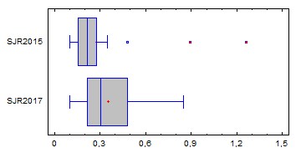
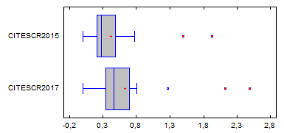
SJR/INCITES
Comunicar
Psicodidáctica
Revista de Educación
Comunicar
Psicodidáctica
Comunicar
Psicodidáctica
Educación XX1

Slide 6
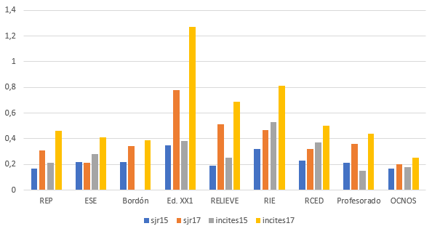
Aula Magna 2.0

Slide 7
Revista | Nº | Citas recibidas Google Scholar | Citas recibidas Dialnet Métricas | Revistas citantes
Revista de Investigación Educativa | 34(1) | 10 | 2 | Educación XX1 – Opción – Rev Electrónica Interuniver Formación del Profesorado - Rev Docencia Universitaria
Bordón. Revista de Pedagogía | 68(2) | 13 | 0 | Teoría de la Educación. Rev Interuniver - European Journal of Teacher Education – Retos - Lenguaje y Textos - Educar
Revista Española de Pedagogía | 264 | 4 | 0 | Rev Española de Pedagogía – Teoría de la Educación. Rev Interuniver - Rev Latinoamericana de Tecnología Educativa
Revista Complutense de Educación | 264 | 7 | 0 | Kultur – Educación XX1 - Pensamiento
Revista Española de Pedagogía | 265 | 1 | 0 | -

Slide 8
Revista | Nº | Citas recibidas Google Scholar | Citas recibidas Dialnet Métricas | Revistas citantes
Educación XX1 | 19(1) | 8 | 0 | Rev de Investigación Educativa - Educación XX1 - Rev Científica Estudios e Investigaciones - Educatio Siglo XXI – Rev Española de Orientación y Psicopedagogía
Revista Complutense de Educación | 27(1) | 5 | 5 | Educatio Siglo XX1 – Rev Mexicana de Investigación Educativa - Rev Complutense de Educación
Revista de Investigación Educativa | 34(1) | 7 | 1 | Rev Publicando – Rev Iberoamericana para la Investigación y el Desarrollo Educativo - Acta Pediátrica Española
Educación XX1 | 19(1) | 15 | 0 | Rev Complutense de Educación
Revista Española de Pedagogía | 263 | 8 | 4 | Pedagogía Social. Rev Interuniver – Teoría de la Educación. Rev Interuniver - Rev Humanidades - Revista Española de Pedagogía
Revista Complutense de Educación | 27(1) | 3 | 2 | Rev Complutense de Educación - Rev Interuniv Formación Profesorado

Slide 9
100%
90%
80%
70%
60%
50%
40%
Revistas citantes:
Presencia significativa de las revistas de la propia red
Presencia significativa de revistas españolas y, en menor medida, latinoamericanas.
Escaso impacto internacional.
Necesidad de mejorar la visibilidad y ampliar la presencia de citas en revistas españolas como de otras regiones.
30%
20%
10%
0%

Slide 10
¿Objetivos cumplidos vs. Objetivos marcados?
Difusión de artículos
Nº visitas alto
No hay impacto en la citación
Red de revistas
Aprendizaje colectivo
Mejora del posicionamiento de las revistas
Buenas Prácticas

Slide 11
Futuro en Aula Magna 2.0
Individual
Sensibilizar y formar en la necesidad de que cada autor, grupo de investigación y publicaciones elaboren una estrategia de difusión de sus investigaciones.
Grupal
Crear una red de investigadores del área de la educación que sean los receptores de esta formación, a la vez que consumidores de las revistas de este consorcio

Slide 12
Gracias

Slide 13
9ª Conferencia internacional sobre revistas científicas de Ciencias Sociales y Humanidades
Logroño, 2019
El blog académico colaborativo
-un análisis del desarrollo de Aula Magna 2.0.-
Marta Ruíz-Corbella*, Blanca Arteaga-Martínez**, Ernesto López-Gómez*, Arturo Galán*
*Universidad Nacional de Educación a Distancia, UNED
** Universidad de Alcalá, UAH

